Slide 1
THỰC TẾ ẢO
TRƯỜNG ĐẠI HỌC KINH DOANH CÔNG NGHỆ HÀ NỘI
KHOA CÔNG NGHỆ THÔNG TIN
Số tín chỉ: 2 - Mã số học phần: 191032703
Nghe giảng lý thuyết: 15 tiết
Bài tập: 30 tiết

Slide 2
NỘI DUNG HỌC PHẦN
CHƯƠNG 1
Tổng quan về thực tế ảo
CHƯƠNG 2
Ngôn ngữ mô hình hóa thực tế ảo VRML
CHƯƠNG 3
Xây dựng ứng dụng thực tế ảo

Slide 3
Chương 1 Tổng quan về thực tế ảo
1. Khái niệm thực tế ảo
- Thực tế ảo (tiếng Anh: Virtual Reality - VR) là một trải nghiệm mô phỏng có thể giống hoặc khác hoàn toàn với thế giới thực.
- Là một khái niệm chỉ môi trường ảo mô tả các thiết kế 3D trên máy tính được hiển thị thông qua máy tính hoặc kính 3 chiều.
- Các ứng dụng của thực tế ảo có thể bao gồm giải trí (tức là chơi game) và mục đích giáo dục (đào tạo, y tế hoặc quân sự).
- Hiện tại các hệ thống thực tế ảo tiêu chuẩn sử dụng tai nghe thực tế ảo hoặc môi trường nhiều dự án để tạo ra hình ảnh thực tế, âm thanh và các cảm giác khác mô phỏng sự hiện diện vật lý của người dùng trong môi trường ảo.

Slide 4
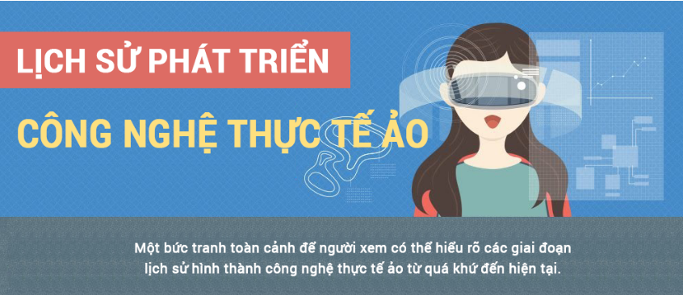
2. Lịch sử phát triển công nghệ thực tế ảo

Slide 5
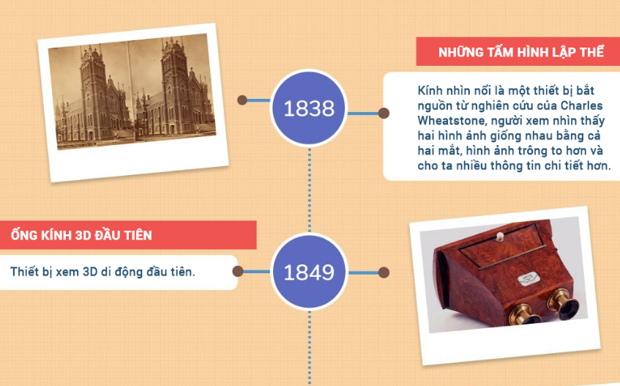

Slide 6
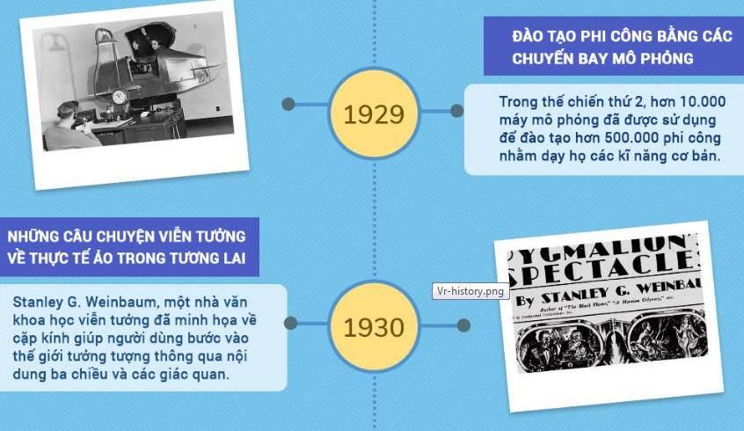

Slide 7
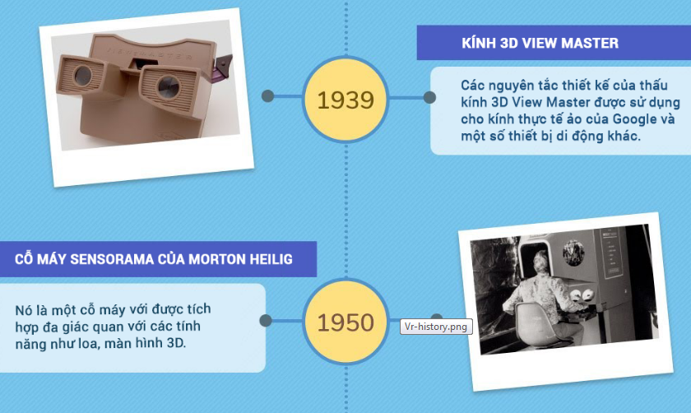

Slide 8
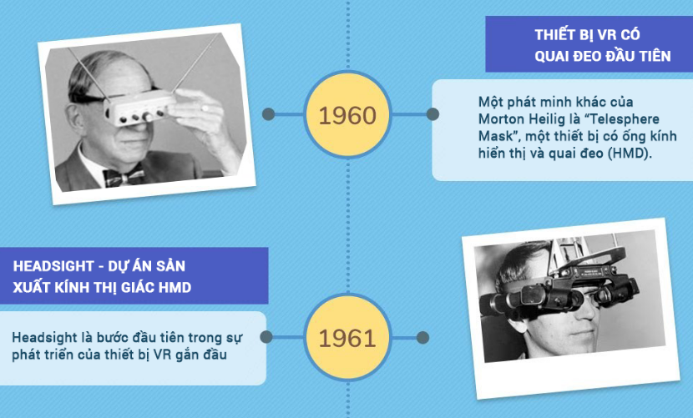

Slide 9
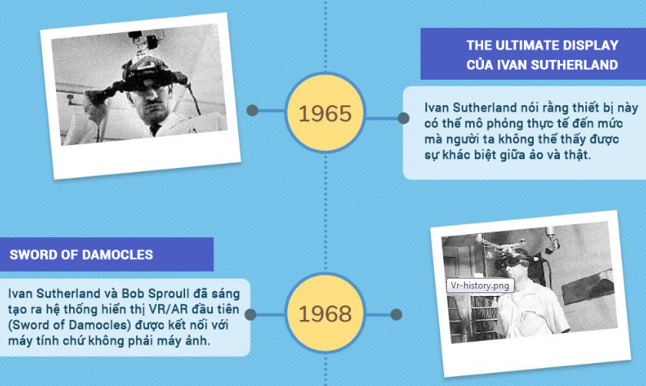

Slide 10
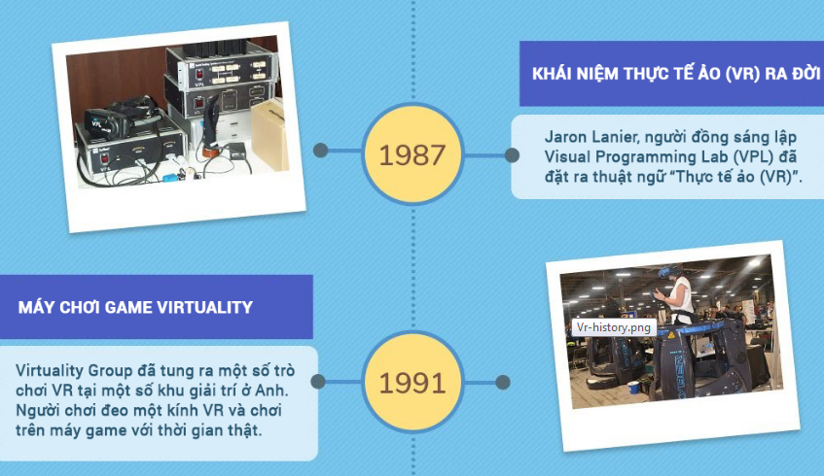

Slide 11
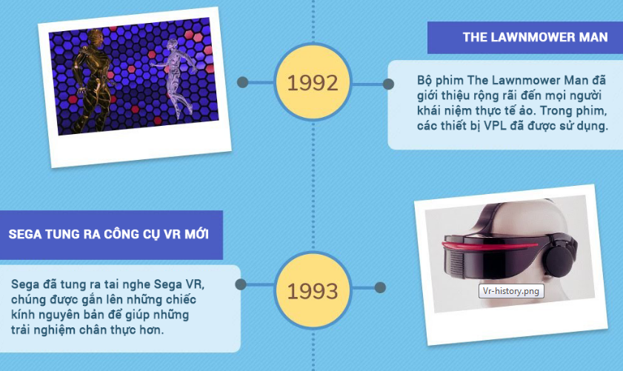

Slide 12
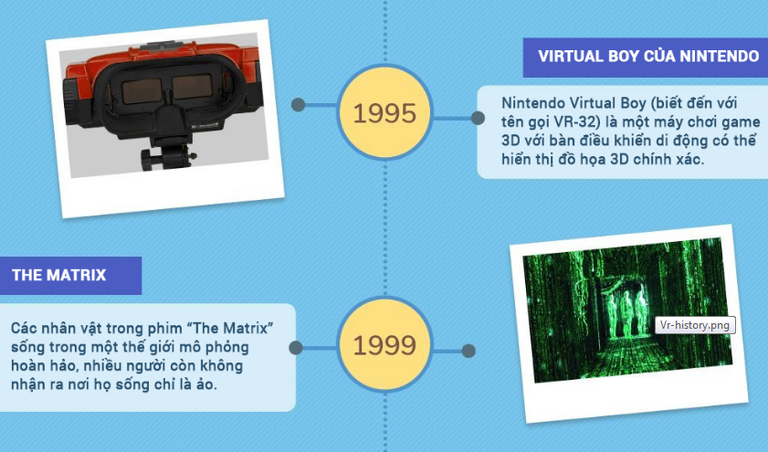

Slide 13

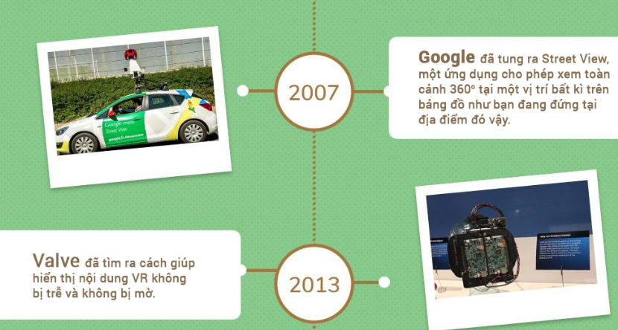

Slide 14
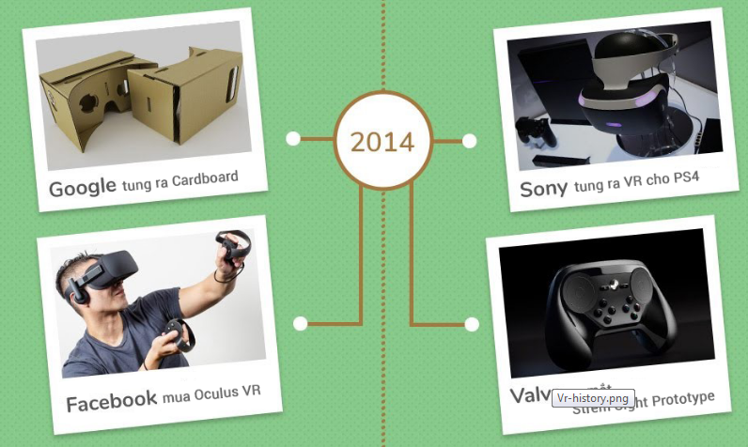

Slide 15
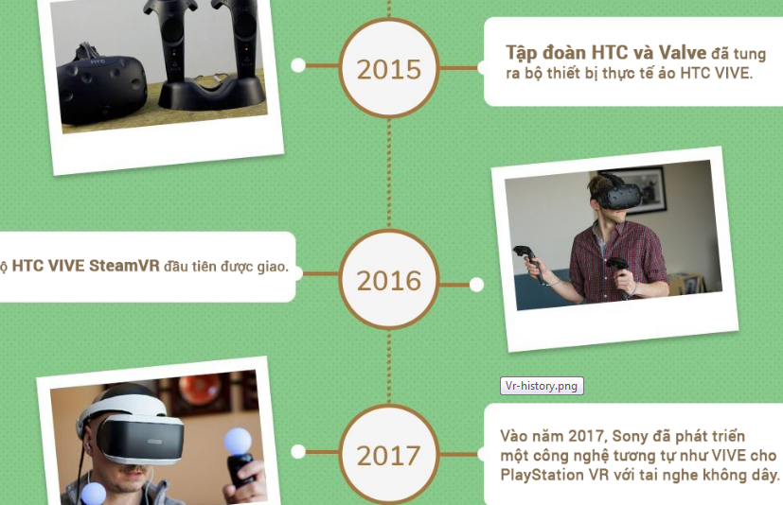

Slide 16
3. Một số thuật ngữ VR, AR, MR, RR và XR trong công nghệ hiện đại
+ VR - Virtual Reality (Thực tế ảo) là thuật ngữ chỉ môi trường được con người tạo ra gọi là môi trường giả lập bởi con người. Các môi trường giả lập này được thiết kế thông qua việc ứng dụng các phần mềm chuyên dụng, được hiển thị qua màn hình máy tính hoặc các mẫu kính thực tế ảo để đem lại trải nghiệm chân thực cho người xem như họ đang thực sự ở trong khoảng không gian đó. Thực tế ảo còn có thể được hiểu là sự kết hợp của hai khái niệm “Thực tế” và “Ảo”.

Slide 17
+ AR là viết tắt của cụm từ Augmented Reality (thực tế tăng cường), đây là sự kết hợp của những hình ảnh thực tế hiện hữu xung quanh bạn với thông tin ảo mà hoàn toàn không tách biệt thế giới thực và thế giới ảo như VR. AR giúp những hình ảnh thực tế mà bạn đang xem trở nên phong phú và đa dạng hơn với các hình ảnh ảo. Công nghệ AR sẽ bổ sung những chi tiết ảo được tạo ra nhờ máy tính hoặc smartphone.

Slide 18
+ MR (Mixed reality) còn được gọi với cái tên hybrid reality (thực tại lai) là thế giới được pha trộn giữa thực tại và thế giới ảo mà trong đó các chủ thể thực và chủ thể ảo đều tồn tại và tương tác với nhau theo thời gian thực. MR là một kết hợp giữa hai loại công nghệ VR và AR. Trong thế giới của MR, những thứ của thế giới thực và thế giới ảo sẽ có ảnh hưởng tương tác lẫn nhau. Nói một cách ngắn gọn, đây là loại công nghệ nắm giữ thông tin của thế giới thực trong thế giới ảo, tạo nên một thế giới dung hòa cả hiện thực lẫn giả tưởng.

Slide 19
+ RR (Real Reality) là cụm từ chỉ cuộc sống thực chứ không có công nghệ. Như ta có thể thấy hiện nay trong cuộc sống thực thì công nghệ dường như đang trở thành thứ không thể thiếu.
+ XR - Extended Reality (Thực tế ảo mở rộng) là một thuật ngữ mới được đưa vào từ điển công nghệ. Cho đến nay, chỉ một số ít người biết về thực tế ảo mở rộng. Thực tế ảo mở rộng đề cập đến tất cả các môi trường kết hợp giữa thực và ảo cùng với các tương tác giữa người và máy được tạo ra bởi công nghệ máy tính và các loại kính thực tế ảo.

Slide 20
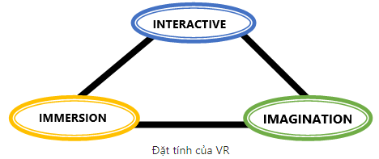
4. Các đặc tính chính của VR
Một hệ thống VR có 3 đặc tính chính đó là:
Tương tác (Interactive).
Đắm chìm (Immersion).
Tưởng tượng (Imagination).

Slide 21
Tính tương tác
Máy tính có khả năng nhận biết được tín hiệu vào của người dùng và thay đổi ngay lập tức thế giới ảo, người dùng nhìn thấy sự vật thay đổi trên màn hình ngay theo ý muốn của họ và bị thu hút bởi sự mô phỏng này.
Tính đắm chìm
Người dùng cảm thấy mình là một phần của thế giới ảo, hòa lẫn vào thế giới đó. VR còn đẩy cảm giác này "thật" hơn nữa nhờ tác động lên các kênh cảm giác khác. Người dùng không những nhìn thấy đối tượng đồ họa 3D, điều khiển (xoay, di chuyển…) được đối tượng mà còn sờ và cảm thấy chúng như có thật.

Slide 22
Tính tưởng tượng
Có hai khía cạnh của tính tưởng tượng trong một thế giới ảo: sự du hành bên trong thế giới và động lực học của môi trường. Sự du hành là khả năng của người dùng để di chuyển khắp nơi một cách độc lập, cứ như là đang ở bên trong một môi trường thật. Nhà phát triển phần mềm có thể thiết lập những áp đặt đối với việc truy cập vào những khu vực ảo nhất định, cho phép có được nhiều mức độ tự do khác nhau (người dùng có thể bay, xuyên tường, đi lại khắp nơi hoặc bơi lặn, ...).

Slide 23
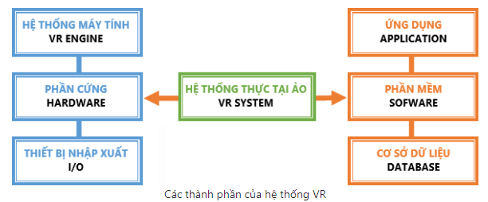
5. Các thành phần của hệ thống VR

Slide 24
5.1. Phần cứng
Thành phần chính của phần cứng của VR gồm VR engine hay hệ thống máy tính, các thiết bị đầu vào và thiết bị đầu ra.
Thiết bị đầu vào
Thiết bị đầu vào được sử dụng để tương tác với môi trường ảo và các đối tượng trong môi trường đó. Chúng gửi những tín hiệu đến hệ thống về những cử động của người sử dụng, để trả về những phản ứng tương ứng những hành động đó thông qua thiết bị đầu ra - output devices) trong thời gian thực để kích thích các giác quan, tạo nên cảm giác về sự hiện hữu và tương tác trong thế giới ảo.

Slide 25
VR Engine
VR Engine hay hệ thống máy tính được lựa chọn theo yêu cầu của từng ứng dụng. Phát sinh hình ảnh và hiển thị hình ảnh là một trong những yếu tố quan trọng nhất và tốn nhiều thời gian nhất trong một hệ thống VR. Việc lựa chọn VR Engine nào còn phụ thuộc vào lĩnh vực của ứng dụng, người dùng, các thiết bị đầu cuối, mức độ đắm chìm và yêu cầu đầu ra của hệ thống. Bởi vì nó chịu trách nhiệm tính toán, tạo ra các mô hình đồ họa, dựng hình các đối tượng, ánh xạ, mô phỏng và hiển thị trong thời gian thực. Các máy tính cũng xử lý các tương tác với người dùng và hoạt động với một giao diện người dùng và các thiết bị nhập/xuất.

Slide 26
Thiết bị đầu ra
Các thiết bị đầu ra sẽ gửi các phản hồi từ VR Engine và chuyển nó đến người dùng thông qua các thiết bị tương ứng để kích thích các giác quan. Có thể phân loại thiết bị đầu ra dựa trên các giác quan là: đồ họa (thị giác), âm thanh (thính giác), những cảm giác có được khi đụng chạm, tiếp xúc bằng da qua tay, chân.... (xúc giác), mùi và hương vị.

Slide 27
5.2 Phần mềm
Phần mềm luôn là "linh hồn" của hệ thống thực tế ảo cũng như đối với bất cứ một hệ thống máy tính hiện đại nào. Về nguyên tắc có thể dùng bất cứ ngôn ngữ lập trình hay phần mềm đồ họa nào để mô hình hóa và mô phỏng các đối tượng của hệ thực tại ảo. Ví dụ các ngôn ngữ, thư viện như OpenGL, C++, Java3D, VRML,… hay các phần mềm thương mại như Unity3D, WorldToolKit, Peopleshop,… Phần mềm trong hệ thống thực tế ảo có các nhiệm vụ chính: tạo hình, mô phỏng và lưu trữ lại trong cơ sở dữ liệu (database). Các đối tượng trong hệ thực tế ảo được mô hình hóa dưới dạng 3D sau đó được mô phỏng các hoạt động và ứng xử tương tự như trong đời sống thực.

Slide 28
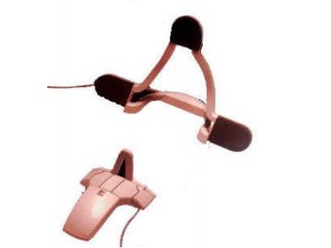
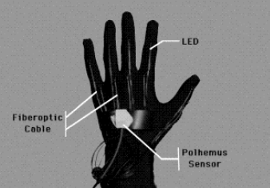
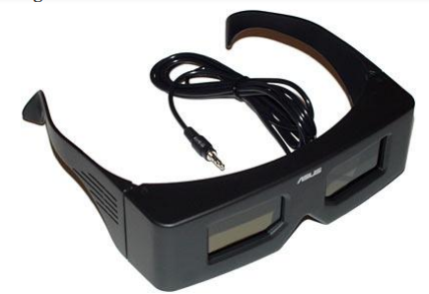
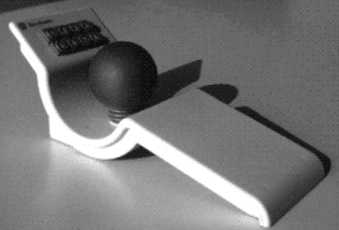
6. Các thiết bị cơ bản
6.1 Thiết bị định hướng và chuyển động

Slide 29
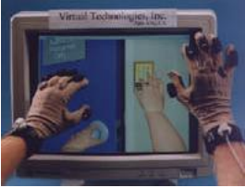
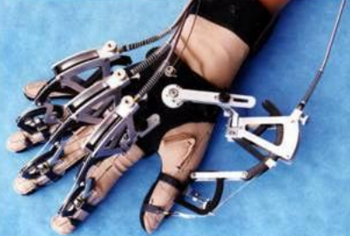
6.2 Thiết bị tương tác và phản hồi
Các thiết bị này cảm nhận một số nhân tố sau của thiết bị khác gây ra: nhiệt độ, vận tốc di chuyển, sự chuyển động, áp lực và các ngoại lực khác.

Slide 30
7. Một số ứng dụng chính của VR
Lĩnh vực quân sự
Thực tế ảo được ứng dụng trong đào tạo các tân binh tiếp xúc với các vũ khí, trải nghiệm qua các môi trường chiến đấu khác nhau.
Lĩnh vực y học
Các sinh viên được tiến hành các phẫu thuật nội soi trong môi trường ảo.
Lĩnh vực giáo dục
Các lớp học ảo được xây dựng nhằm cung cấp lượng kiến thức từ các chuyên gia trong các chuyên ngành, giúp sinh viên giảm thiểu được chi phí tham gia học.
Lĩnh vực game
Việc người chơi có thể tiếp xúc với các nhân vật trong game, cảm nhận môi trường làm cho game trở nên ngày càng thật hơn.

Slide 31
Chương 2 Ngôn ngữ mô hình hóa thực tế ảo VRML
1. Định nghĩa về VRML
VRML (Virtual Reality Modeling Language) là ngôn ngữ mô hình hóa thực tại ảo, một định dạng tập tin được sử dụng trong việc mô tả thế giới thực và các đối tượng đồ họa tương tác ba chiều, sử dụng mô hình phân cấp trong việc thể hiện tương tác với các đối tượng của mô hình, được thiết kế dùng trong môi trường Internet, Intranet và các hệ thống máy khách cục bộ (local client) mà không phụ thuộc vào hệ điều hành. Các ứng dụng 3D của VRML có thể truyền đi một cách dễ dàng trên mạng với kích thước khá nhỏ so với băng thông, phần lớn giới hạn trong khoảng 100 - 200KB. Nếu HTML là định dạng văn bản thì VRML là định dạng đối tượng 3D có thể tương tác và điều khiển thế giới ảo.

Slide 32
Hiện nay, VRML có lợi thế là sự đơn giản, hỗ trợ dịch vụ Web3D, có cấu trúc chặt chẽ, với khả năng mạnh mẽ, giúp cho việc xây dựng các ứng dụng đồ họa ba chiều một cách nhanh chóng và chân thực nhất.
VRML là một trong những chuẩn trao đổi đa năng cho đồ họa ba chiều tích hợp và truyền thông đa phương tiện, được sử dụng trong rất nhiều lĩnh vực ứng dụng, chẳng hạn như trực quan hóa các khái niệm khoa học và kỹ thuật, trình diễn đa phương tiện, giải trí và giáo dục, hỗ trợ web và chia sẻ các thế giới ảo. Với mục đích xây dựng định dạng chuẩn cho phép mô tả thế giới thực trên máy tính và cho phép chạy trên môi trường web, VRML đã trở thành chuẩn ISO từ năm 1997.

Slide 33
2. Lịch sử ra đời và phát triển của VRML
Năm 1994, lần đầu tiên VRML được thảo luận tại hội nghị WWW, Gieneva, Thụy Sĩ. Tim Berners-Lee và Dave Raggett đã tổ chức ra phiên họp có tên là Birds of a Feather (BOF) để mô tả giao diện thực tại ảo trên WWW. Nhiều thành viên tham dự, phiên họp BOF đã mô tả nhiều dự án thực hiện việc xây dựng các công cụ hiển thị đồ họa 3D cho phép có nhiều thao tác hữu ích trên Web. Những thành viên này đã nhất trí đồng ý sự cần thiết cho các công cụ này có một ngôn ngữ chung, phổ biến cho định dạng, xác định việc mô tả thế giới 3D và các siêu liên kết WWW. Vì thế, cụm từ “the Virtual Reality Markup Language” ra đời, từ “Markup” sau đó đã được đổi thành “Modelling” để phản ánh bản chất tự nhiên của VRML.
Sau phiên họp BOF một thời gian ngắn thì tổ chức WWW-VRML được thành lập để tập trung vào xây dựng phiên bản VRML đầu tiên.

Slide 34
Vào tháng 3/ 1995, Công ty Silicon Graphics cộng tác với hãng Sony Research và Mitra để đưa ra phiên bản mới cho VRML. Bản đệ trình của Silicon Graphics có tên là “Moving Worlds” gửi đến tổ chức Request for Proposals cho việc xây dựng phiên bản mới VRML, bản đệ trình này là một minh chứng cho sự cộng tác thành công của tất cả các thành viên của Silicon Graphics, Sony và Mitra. Năm 1996 tại New Orleans, phiên bản đầu tiên của VRML 2.0 được đưa ra.
Vào tháng 7/1996, tổ chức tiêu chuẩn quốc tế (ISO) đã thống nhất ý kiến lấy phiên bản năm 1996 của VRML 2.0 để đưa ra xem xét vào tháng 4/1997. Sau khi bỏ phiếu về chuẩn ISO thì VRML97 được đưa ra như một chuẩn ISO vào năm 1997.

Slide 35
3. Đặc điểm cơ bản của VRML
Tiêu chuẩn cho việc xác định đối tượng 3D, quang cảnh và cho sự liên kết các mô hình với nhau là:
+ Không phụ thuộc phần cứng: có thể chạy trên các máy tính do các nhà sản xuất khác nhau chế tạo.
+ Có thể mở rộng: có thể chấp nhận các lệnh mới do người sử dụng thêm vào hoặc quy định.
+ Thao tác được thế giới ảo thông qua môi trường Internet có băng thông thấp.
VRML được thiết kế dành riêng cho việc hiển thị thế giới 3D và không phải là sự mở rộng của HTML.

Slide 36
4. Các vấn đề cơ bản của VRML
4.1 Các thành phần cơ bản của VRML
Bộ soạn thảo VRML cho phép người dùng gõ mã VRML. Có thể sử dụng một trình soạn thảo văn bản bất kỳ như notepad, Word,... Tuy nhiên, VRML Pad là phần mềm thông dụng giúp soạn thảo và cho xem trực tiếp kết quả mà không cần qua trình duyệt Internet.
4.2 Công cụ hiển thị VRML
Trình duyệt VRML cũng giống như trình duyệt Internet (Internet Explorer hay Fire Fox) và được tích hợp trong các trình duyệt này. Các file chỉ có thể đọc được nếu hệ thống có trình duyệt VRML.
Để hiển thị các file VRML, có thể sử dụng trình duyệt Cortona 3D Viewer của hãng Parallel Graphics. Phần mềm này sẽ giúp người dùng thuận tiện hơn khi xem các mô hình ảo trên máy tính một cách trực quan sinh động.

Slide 37
Yêu cầu trước khi cài đặt Cortona 3D Viewer:
+ Hệ điều hành Microsoft Windows XP / Vista / 7.
+ Trình duyệt Web Internet Explorer 6.0 trở lên, Google Chrome 9.0 trở lên, Netscape Navigator 8.0 trở lên, Mozilla Firefox 1.5 trở lên, Opera 8.5 trở lên.
+ CPU Pentium® II 300 MHz trở lên.
+ RAM tối thiểu 64 MB.
+ Độ phân giải màn hình tối thiểu 1024x768.
+ Card đồ họa hỗ trợ 3D và cài đặt DirectX 9.
+ Cortona 3D Viewer tương thích với hầu hết các trình duyệt như Internet Explorer, Netscape Browser, Mozilla, Mozilla Firefox và các công cụ văn phòng như Word, PowerPoint...

Slide 38
4.3. Tập tin của VRML
Tập tin của VRML có phần mở rộng là “.wrl” với các phần như sau:
Header: dùng để nhận dạng tập tin VRML và cách mã hóa. Header của file VRML bắt đầu bằng dấu #. Ngoài lần xuất hiện đầu tiên ra thì dấu # đánh dấu những gì theo sau nó là phần chú thích. File tiêu đề của VRML có dạng: #VRML V1.0 ascii dành riêng cho phiên bản VRML 1.0 và #VRML V2.0 utf-8 dành cho phiên bản 2.0.
Scene Graph: chứa những node mô tả các đối tượng và các thuộc tính đi kèm. Nó gần như một cây phả hệ gồm các nhóm đối tượng.

Slide 39
Prototype: cho phép một tập các nút kiểu VRML được mở rộng bởi người sử dụng. Các định danh kiểu này có thể được bao hàm trong file (mà chúng được sử dụng) hay định nghĩa ở bên ngoài (file đó).
Event routing: một số nút có thể phát sinh những sự kiện đáp trả những thay đổi môi trường do tương tác phía người dùng. “Event routing” cho phép một sự kiện phát sinh được truyền đến các “đích”- những nút trong hệ thống, từ đó gây ra những thay đổi cho riêng nút đó và hệ thống.

Slide 40
5. Nhóm nút trong VRML
Tập tin VRML được xây dựng dựa trên tập các đối tượng nhằm đến các mục đích khác nhau. Thông thường các đối tượng có các thuộc tính vật lý của mình như hình dạng, màu sắc, tọa độ điểm, ... Để mô tả cho các đối tượng của thế giới thật, VRML sử dụng thuật ngữ “Nút - Node” để biểu diễn chúng.
Nút là khối cơ sở của tập tin VRML dùng để mô tả những đối tượng mà thuộc tính của chúng được định nghĩa trong nút đó. Nút có thể là các đối tượng hình học như hình hộp, hình nón, hình trụ … hay các đối tượng khác như màu sắc, ánh sáng, âm thanh. Sự tồn tại của nút trong tập tin VRML có thể là một cấu trúc cơ bản đứng đơn lẻ hoặc có thể chứa nhiều các nút có liên hệ với nhau.

Slide 41
Dữ liệu của nút được lưu giữ bởi các trường (Field) trong nút, tuy nhiên ta có thể khai báo chỉ một nút trong file nhưng không thể chỉ đưa ra một trường đơn lẻ mà bắt buộc phải để trong một nút nào đó. Về một khía cạnh nào đó nút tương đương với một lớp (class) trong các ngôn ngữ lập trình hướng đối tượng (Java). VRML bao gồm 54 nút khác nhau và được phân loại làm 9 nhóm chính dựa trên chức năng và các hàm của các nút. Bao gồm:
Grouping Nodes: Nhóm các nút nhóm.
+ Anchor
+ Billboard
+ Collision
+ Group
+ Transform.

Slide 42
Special Groups Nodes: Nhóm các nút nhóm đặc biệt.
+ Inline
+ LOD
+ Switch.
Sensors Nodes: Nhóm các nút cảm biến.
+ CylinderSensor
+ PlaneSensor
+ ProximitySensor
+ SphereSensor
+ TimeSensor
+ TouchSensor
+ VisibilitySensor.

Slide 43
Geometry Nodes: Nhóm các nút đối tượng hình học.
+ Box
+ Cone
+ Cylinder
+ ElevationGrid
+ Extrusion
+ IndexedFaceSet
+ IndexedLineSet
+ PointSet
+ Sphere
+ Text.

Slide 44
Geometry Properties
Nodes: Nhóm các nút thuộc tính hình học.
+ Color
+ Coordinate
+ Normal
+ TextureCoordinate.
Appearance Nodes: Nhóm các nút mô tả hiển thị.
+ Appearance
+ FontStyle
+ ImageTexture
+ Material
+ MovieTexture
+ PixelTexture
+ TextureTransform.

Slide 45
Interpolators Nodes: Nhóm các nút nội suy.
+ ColorInterpolator
+ CoordinateInterpolator
+ NormalInterpolator
+ OrientationInterpolator
+ PositionInterpolator
+ ScalarInterpolator.
Bindable Nodes: Nhóm các nút có thể ghép được.
+ Background
+ Fog
+ NavigationInfo
+ Viewpoint.

Slide 46
Tên các nút trong VRML thường bắt đầu bằng chữ in hoa và chỉ có thể là một trong các tên chuẩn do VRML cung cấp, các trường của nút thường bắt đầu là chữ thường, mỗi loại nút có các trường khác nhau. Giá trị của trường có thể là các giá trị thực hoặc các bộ giá trị thực hoặc có thể là một nút cơ bản. Có thể hình dung các nút như các lớp trong lập trình hướng đối tượng. VRML không cho phép định nghĩa thêm các nút mới mà chỉ được dùng các nút cơ bản trong chín nhóm nút đã nêu.

Slide 47
Chương 3 Xây dựng ứng dụng VR
1. Xây dựng các ứng dụng của VR
Hướng dẫn cài đặt VRML Pad và Cortona 3D Viewer
Link download phần mềm:
http://www.parallelgraphics.com/products/vrmlpad/download/
Ở phần VrmlPad 3.0 > Evalustion version chọn Download
Sau khi quá trình tải về hoàn tất Các bạn tiến hành cài đặt phần mềm

Slide 48
DOWNLOAD CORTONA 3D VIEWER
Chọn download tùy vào hệ điều hành mà máy bạn đang sử dụng Ở đây, máy mình sử dụng 64bit
Sau khi các bạn download xong, tiến hành cài đặt
→ Khi đã có đầy đủ công cụ để thực hành
Mỗi nhóm sinh viên thực hành ứng dụng VRML với các đề tài cụ thể dưới sự hướng dẫn của giáo viên
Có tài liệu riêng phục vụ cho việc thực hành!

